Slide 1
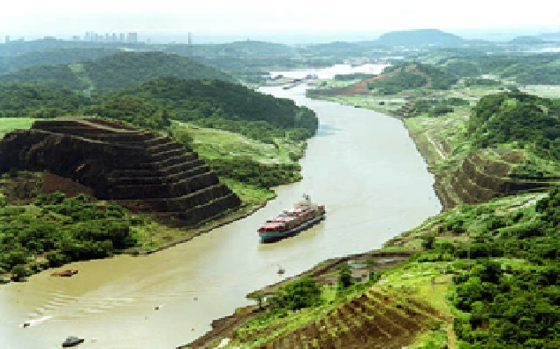
Kesetimbangan Benda Terapung

Slide 2


MEKANIKA FLUIDA DAN HIDROLIKA
Rencana Pembelajaran Semester (RPS)
PENGANTAR MEKANIKA FLUIDA DAN HIDROLIKA
SIFAT-SIFAT ZAT CAIR
HIDROSTATIKA
KESEIMBANGAN BENDA TERAPUNG
KESETIMBANGAN RELATIF
KINEMATIKA ZAT CAIR
PERSAMAAN BERNOULLI
UJIAN TENGAH SEMESTER
PERSAMAAN MOMENTUM
ALIRAN MELALUI LUBANG DAN PELUAP
ALIRAN ZAT CAIR
ALIRAN MELALUI PIPA
ALIRAN MELALUI SISTEM PIPA
ALIRAN MELALUI SALURAN TERBUKA
MODEL DAN ANALISIS DIMENSI
UJIAN AKHIR SEMESTER

Slide 3

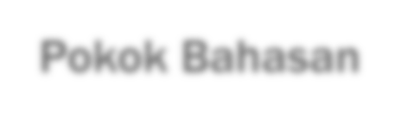

MEKANIKA FLUIDA DAN HIDROLIKA
Pokok Bahasan
PENDAHULUAN
HUKUM ARCHIMEDES STABILITAS BENDA TEREDAM
STABILITAS BENDA TERAPUNG

Slide 4

MEKANIKA FLUIDA DAN HIDROLIKA
PENDAHULUAN
KESETIMBANGAN BENDA TERAPUNG
POKOK BAHASAN
Benda yang terendam di dalam zat cair mengalami tekanan dalam permukaanya
Komponen Horisontal : gaya tekanan yang bekerja pada benda adalah sama tetapi berlawanan arah, sehingga saling menghilangkan
Pendahuluan
Hukum Archimedes
Stabilitas Benda
Teredam
Stabilitas Benda
Terapung
Latian Soal
Komponen Vertikal: komponen gaya ke atas bekerja pada permukaan bawah benda, komponen gaya ke bawah bekerja pada permukaan atas benda
Aplikasi Kesetimbangan Benda Terapung
Kapal, Pelampung, dan lain sebagainya

Slide 5
MEKANIKA FLUIDA DAN HIDROLIKA
HUKUM ARCHIMEDES
KESETIMBANGAN BENDA TERAPUNG
POKOK BAHASAN
Pendahuluan
Hukum Archimedes
Stabilitas Benda
Teredam
Stabilitas Benda
Terapung
Latian Soal
Apabila suatu benda diletakan pada zat cair, maka benda tersebut akan tenggelam, teredam (melayang) atau mengapung pada zat cair, yang tergantung pada gaya berat dan gaya apung.
Gaya apung ini dijelaskan berdasarkan Hukum Archimedes.

Slide 6
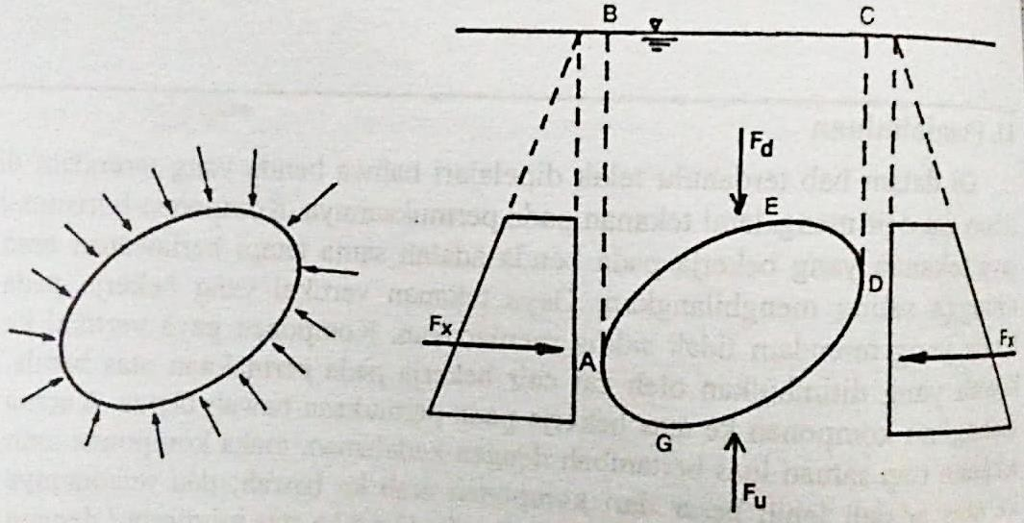
MEKANIKA FLUIDA DAN HIDROLIKA
HUKUM ARCHIMEDES
KESETIMBANGAN BENDA TERAPUNG
POKOK BAHASAN
Pendahuluan
Hukum Archimedes
Stabilitas Benda
Teredam
Stabilitas Benda
Terapung
Latian Soal
𝐹_{𝐵} = 𝐹_{𝑢} - 𝐹_{𝑑}
= Volume ABCDGA – Volume ABCDEA
F : Gaya Tekan Hidrostatis
A : Luas Bidang Tekan
H : jarak vertikal antara pusat benda dan permukaan zat cair
𝑃_{𝑜} : tekanan hidrostatis pada pusat berat bidang
𝐹 = ɣ A ℎ

Slide 7
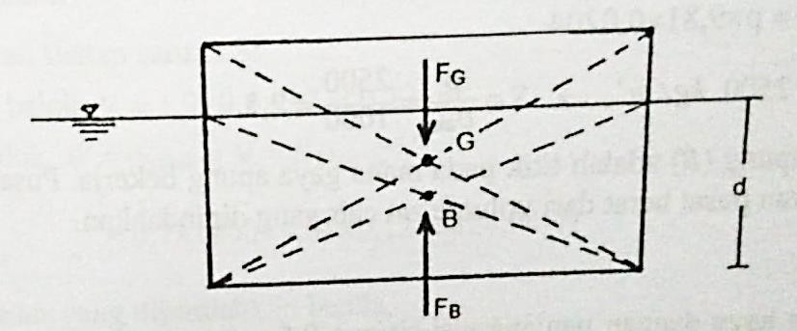
MEKANIKA FLUIDA DAN HIDROLIKA
HUKUM ARCHIMEDES
KESETIMBANGAN BENDA TERAPUNG
POKOK BAHASAN
Pendahuluan
Hukum Archimedes
Stabilitas Benda Teredam
Stabilitas Benda
Terapung
Latian Soal
o
𝐹_{𝐺} = 𝐹_{𝐵} → Benda Terendam/melayang
𝐹_{𝐺} > 𝐹_{𝐵} → Benda Tenggelam
𝐹_{𝐺} < 𝐹_{𝐵} → Benda Terapung

Slide 8





MEKANIKA FLUIDA DAN HIDROLIKA
STABILITAS BENDA TEREDAM
KESETIMBANGAN BENDA TERAPUNG
F_{G}
F_{B} F_{G}
B = G
POKOK BAHASAN
F_{B}
B G
Pendahuluan
Hukum Archimedes
Stabilitas Benda Teredam
Stabilitas Benda
Terapung
Latian Soal
G
G
B
B
F
KESEIMBANGAN
NETRAL
G
F_{G}
F
F_{B}
B
BENDA STABIL
Pusat berat G dibawah pusat
apung B.
dimirngkan sedikit ➔ gaya apung & gaya berat membentuk momen kopel untuk mengembalikan benda pd kedudukan semula
BENDA TDK STABIL
Pusat apung B dibawah pusat
berat G.
dimiringkan sedikit ➔ benda berotasi membentuk posisi baru (akibat momen kopelnya)

Slide 9






MEKANIKA FLUIDA DAN HIDROLIKA
STABILITAS BENDA TERAPUNG
KESETIMBANGAN BENDA TERAPUNG
Keseimbangan stabil ➔ pusat berat di bawah pusat apung.
POKOK BAHASAN
Pengurangan gaya apung
M α
Pendahuluan
Hukum Archimedes
Stabilitas Benda Teredam
Stabilitas Benda
Terapung
Latian Soal
Tambahan
gaya apung
F_{G}
α
G
B
B
B’
B➔B’ = volume zat cair yg dipindahkan mempunyai bentuk yg berbeda pd waktu posisi benda miring
F
B
TITIK M > G ➔ FB & FG berusaha menimbulkan momen yang mengembalikan posisi benda (STABIL: MG +)
TITIK M < G ➔ FB & FG menggulingkan benda shg tidak stabil (MG - ) mengguling
TITIK M = G ➔ benda dalam
keseimbangan netral
F_{B}
M = metasentrum ; titik potong antara garis vertikal melalui B’ dan perpanjangan garis BG
MG = tinggi metasentrum

Slide 10



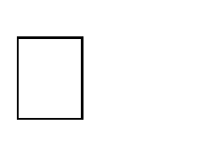

MEKANIKA FLUIDA DAN HIDROLIKA
STABILITAS BENDA TERAPUNG
KESETIMBANGAN BENDA TERAPUNG
Keseimbangan stabil ➔ pusat berat di bawah pusat apung.
  penambahan gaya apung dF_{B} = x tg α.dA.γ
POKOK BAHASAN
M α
x tg α ➔ tinggi pias
Momen kopel thd titik O
dM = x. tg α.dA.γ.x
= γ. tg α. x².dA
M = γ. tg α. x².dA
Pendahuluan
Hukum Archimedes
Stabilitas Benda Teredam
Stabilitas Benda
Terapung
Latian Soal
o
α
B
Pengurangan
gaya apung
B’
x².dA = momen inersia I
Tambahan gaya_{• M = γ. tg α.I}
apung
Momen oleh gaya apung thd sumbu
simetris :
M = F_{B}.BM.sin α
M = γ. V. BM.sin α
(V = vol air yg dipindahkan)
SUBSITUSI
γ. tg α.I = γ. V. BM.sin α
Α sangat kecil sin α = tg α = α
I = V. BM ➔ BM = I/V
F_{B}
Tinggi metasentrum ➔ GM = BM – BG ➔ GM = I/V – BG (jk posisi G<B ➔ BG ditambahkan)

Slide 11
TERIMAKASIH

